Slide 1
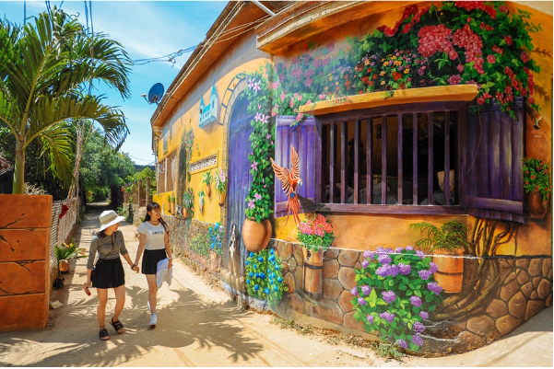
UBND THÀNH PHỐ QUY NHƠN
TRƯỜNG TIỂU HỌC SỐ 2 NHƠN BÌNH
CHÀO MỪNG QUÝ THẦY CÔ VỀ DỰ GIỜ THĂM LỚP
Tự nhiên và Xã hội Tiết: 20
Bài: Trang trí cảnh quan nơi em sống (tiết 2)
Giáo viên: Bùi Thị Hằng
Lớp: 1A

Slide 2
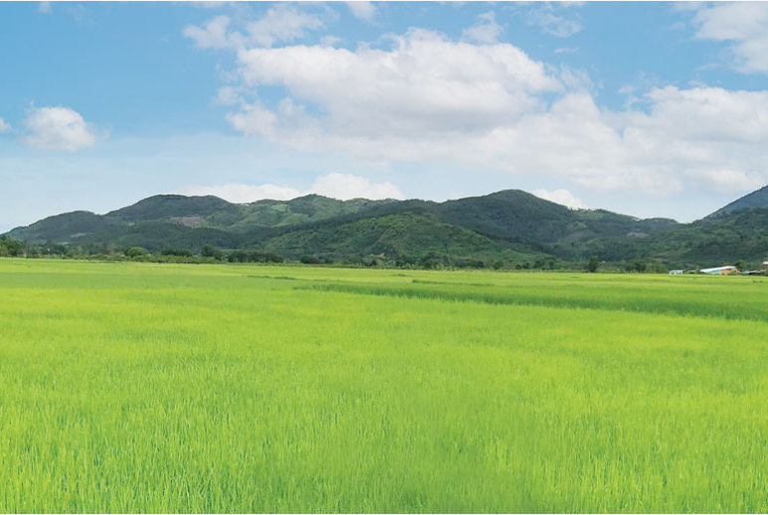
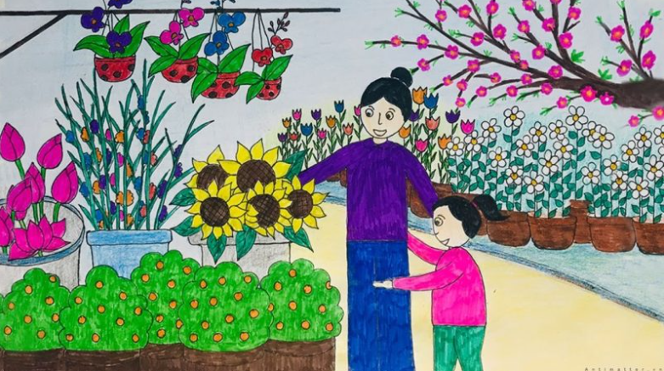
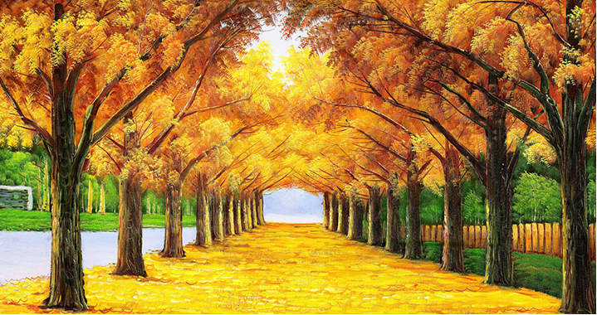
KHỞI ĐỘNG
Quang cảnh quê hương trong bài hát có những gì?
Núi rừng
Đồng lúa xanh
Mùa xuân
Hàng cây
Notes:
GV gợi ý cho HS trả lời theo câu hát trong bài

Slide 3
KHỞI ĐỘNG
Trả lời câu hỏi:
1. Hãy giới thiệu về cảnh quan nơi em sống?
2. Hãy nói lên tình cảm của mình về nơi em sống?
Núi rừng
3. Kể những việc làm để đóng góp cho cảnh quan nơi em sống.
Notes:
GV gợi ý cho HS trả lời theo câu hát trong bài

Slide 4
Thứ sáu ngày 29 tháng 11 năm 2024
Tự nhiên và Xã hội Tiết: 20
Bài: Trang trí cảnh quan nơi em sống (Tiết 2)
Hoạt động 3: ĐỀ XUẤT VÀ LỰA CHỌN GIẢI PHÁP

Slide 5
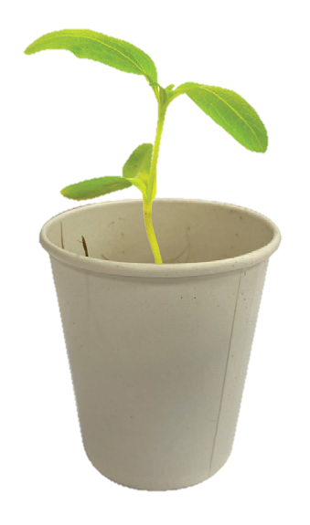
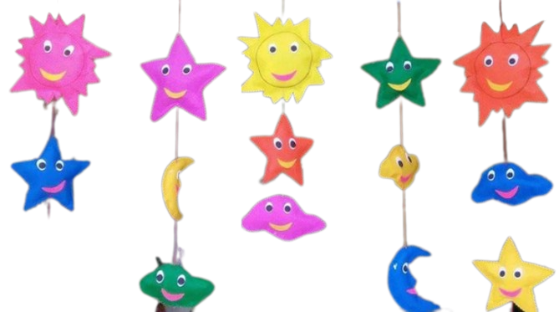
Thứ sáu ngày 29 tháng 11 năm 2024
Tự nhiên và Xã hội Tiết: 20
Bài: Trang trí cảnh quan nơi em sống(Tiết 2)
Hoạt động 4: CHẾ TẠO MẪU,
THỬ NGHIỆM và ĐÁNH GIÁ

Slide 6
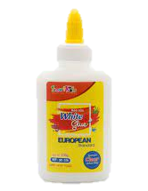
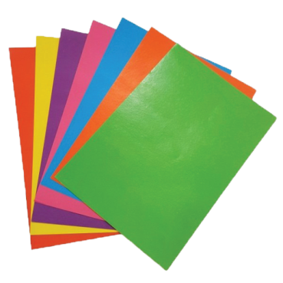
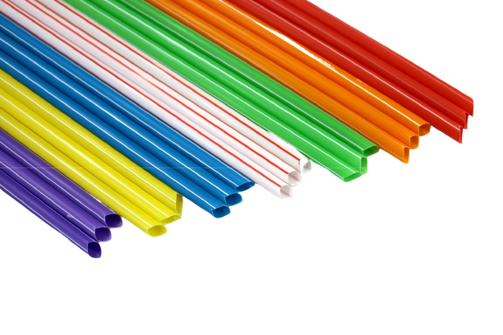
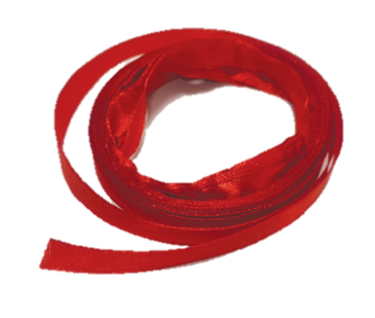
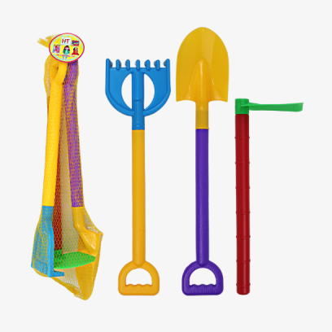
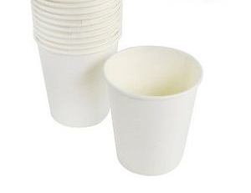
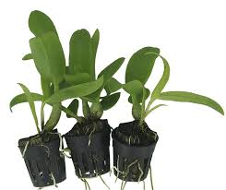
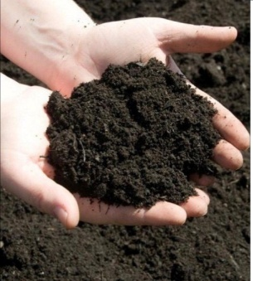
Thứ sáu ngày 29 tháng 11 năm 2024
Tự nhiên và Xã hội Tiết: 20
Bài: Trang trí cảnh quan nơi em sống(Tiết 2)
Hoạt động 4: CHẾ TẠO MẪU, THỬ NGHIỆM và ĐÁNH GIÁ
* Chuẩn bị

Slide 7
Thứ sáu ngày 29 tháng 11 năm 2024
Tự nhiên và Xã hội Tiết: 20
Bài: Trang trí cảnh quan nơi em sống(Tiết 2)
Hoạt động 4: CHẾ TẠO MẪU, THỬ NGHIỆM và ĐÁNH GIÁ
THỰC HÀNH
Thời gian: 7 phút

Slide 8
Thứ sáu ngày 29 tháng 11 năm 2024
Tự nhiên và Xã hội Tiết: 20
Bài: Trang trí cảnh quan nơi em sống(Tiết 2)
Hoạt động 4: CHẾ TẠO MẪU, THỬ NGHIỆM và ĐÁNH GIÁ
PHIẾU ĐÁNH GIÁ SẢN PHẨM
Tiêu chí | Tốt | Đạt | Chưa đạt
1. Sản phẩm có vai trò trang trí cảnh quan nơi em sống | ☺ | 😐 | ☹
2. Chất liệu dễ tìm kiếm, sử dụng các sản phẩm tái chế. | ☺ | 😐 | ☹
3. Màu sắc tươi sáng, hài hòa. | ☺ | 😐 | ☹
TRƯNG BÀY SẢN PHẨM

Slide 9
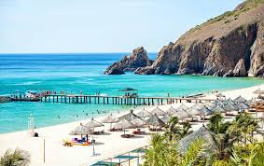
Thứ sáu ngày 29 tháng 11 năm 2024
Tự nhiên và Xã hội Tiết: 20
Bài: Trang trí cảnh quan nơi em sống(Tiết 2)
VẬN DỤNG
MẢNH GHÉP BÍ MẬT
3
4

Slide 10
Cái gì để trú nắng mưa,
Mà ai cũng biết từ xưa tới giờ?
(Là cái gì?)
Đáp án: Ngôi nhà

Slide 11
Con gì không mắt không tai
Có đầu, có cuối, ai ai cũng nhờ.
(Là cái gì?)
Đáp án: Con đường

Slide 12
Con gì ở giữa 2 bờ
Những loài tôm cá sống nhờ bên trong.
(Là cái gì?)
Đáp án: Con sông

Slide 13
Tiên học lễ, hậu học văn
Mái gì dạy dỗ chúng em nên người.
(Là cái gì?)
Đáp án: Mái trường

Slide 14
Thứ sáu ngày 29 tháng 11 năm 2024
Tự nhiên và Xã hội Tiết: 20
Bài: Trang trí cảnh quan nơi em sống(Tiết 2)
VẬN DỤNG
Hoàn thành thêm nhiều sản phẩm, trang trí cảnh quan nơi mình sống
Chuẩn bị trước bài sau

